Slide 1
UE 4TPU202U Méthodologie scientifique
Projet « Critique d’une argumentation » (en lien avec le développement durable et la crise climatique)

Slide 2
Les objectifs du projet
Pensée critique – La place de la science dans le débat public
Débat public et débat scientifique. Il faut distinguer polémique et controverse scientifique.
Polémique: débat ou discussion souvent passionnée sur tous sujets
« Le pays doit durcir sa politique migratoire »
« L’allongement du temps de travail est la seule solution pour équilibrer le système des retraites »
Controverse scientifique: débat entre position ou « théorie » scientifique qui ne s’accordent pas
Débat sur la nature de la mécanique quantique (Bohr / Einstein)
Controverse liée à la « paternité » d'une découverte ou d'une invention (calcul différentiel Newton / Liebniz), virus VIH (Montagnier / Gallo), …

Slide 3
Les objectifs du projet
Débat public et débat scientifique: l’activité humaine doit évoluée pour assurer sa durabilité
Polémique:
« L’activité humaine ne contribue pas de manière essentielle au dérèglement »
« La production et la consommation d’énergies fossiles sont indispensables »
…
Controverse scientifique:
« Les courbes de réchauffement ont déjà été observées à d’autres époques » (Medieval Warm Period)
« Les études n’apportent de conclusions fermes sur telles ou telles questions »
…

Slide 4
Les objectifs du projet
Critique d’une argumentation
S’attacher à analyser les propos d’un « polémiste »
Analyser le discours, le déconstruire (les éléments constituant)
Identifier les éléments valides, et les éléments invalides du raisonnement
Identifier les quesitons qui mérite(raie)nt d’être creuser, qui sont plausibles, …
Notes:
Utiliser le site ONU, qui en particulier précise les cibles pour chacun des ODD.
Aller vers une discussion en petit groupe, avec restitution à l’ensemble des présents.
Faire émerger une ou des questions qui pourraient être étudiées.

Slide 5
Les objectifs du projet
Christian Gerondeau (2022). Les douze mensonges du GIEC, la religion écologiste 2. Editions de l’Artilleur.
Naomi Seibt, militante allemande connue pour ses prises de position climatosceptiques.
Critique d’une argumentation
Chapitre 1 – Le GIEC agit pour le bien de l’humanité | 30 - 46
Chapitre 2– Les énergies renouvelables peuvent remplacer le pétrole et les autres énergies fossiles Chapitre 3 – Le pétrole va bientôt manquer Chapitre 4 – La mer va nous envahir | 47 - 56 57 - 60 61 - 65
Chapitre 5 – Il est prouvé que la température va s’élever dramatiquement Chapitre 6 – Les réfugiés climatiques vont déferler Chapitre 8 – Les ours blancs sont en danger | 66 - 70 71 - 72 77 - 79
Chapitre 7 – Le changement climatique est responsable de toutes les catastrophes Vidéo Naomi Seibt – Models Predict Catastrophe - Climate of Freedom #4 | 73 - 76
Chapitre 9 – Le CO2 est un polluant Chapitre 10 – L’écologie favorise l’emploi et la croissance Chapitre 11 – Le GIEC est un groupe d’experts | 80 - 82 83 - 85 86 - 90
Chapitre 12 – Les scientifiques sont unanimes Vidéo Noami Seibt – Climate of Freedom: THE CONSENSUS FRAUD part 1 Vidéo Noami Seibt – Climate of Freedom: THE CONSENSUS FRAUD part 2 | 91 - 98
Troisième partie – L’ÉGOCENTRISME OCCIDENTAL Conclusion | 99 - 108 109 - 120
Notes:
Utiliser le site ONU, qui en particulier précise les cibles pour chacun des ODD.
Aller vers une discussion en petit groupe, avec restitution à l’ensemble des présents.
Faire émerger une ou des questions qui pourraient être étudiées.

Slide 6
Critique d’une argumentation
Raisonnement et pensée critique
La logique traite de la structure du raisonnement, elle exclut le débat
« On est logique dans la forme, on débat sur le fond »
L’argumentation poursuit l’efficacité du message dans le but d’un passage à l’acte, tandis que la logique ambitionne la validité des raisonnements qui garantirait la certitude.
Luc de Brabandère (2021). Petite philosophie des arguments fallacieux. Editions Eyrolles.

Slide 7
Critique d’une argumentation
Raisonnement et pensée critique
Raisonner
Sans interlocuteur
Face à un interlocuteur A priori
En désaccord, et approché principalement par
Avec des chiffres
Sans chiffres
D’accord
La raison
Les émotions
Mathématiques
Logique
Explication
Argumentation
Rhétorique
Valide
Fallacieuse
Pensée critique
Luc de Brabandère (2021). Petite philosophie des arguments fallacieux. Editions Eyrolles.

Slide 8
Critique d’une argumentation
Logique versus argumentation
 | Logique | Argumentation
Public | Inconnu, universel | Identifié
Langage | Formel | Informel
But poursuivi | Prouver, démontrer | Convaincre, persuader
Critère de qualité | Validité | Efficacité
Véhicule premier | Symboles, l’écrit | Mots, l’oral
Enjeu | Vrai, certain | Vraisemblable, probable
Luc de Brabandère (2021). Petite philosophie des arguments fallacieux. Editions Eyrolles.

Slide 9
Critique d’une argumentation
Logique versus argumentation
 | Logique | Argumentation
Enoncé | Proposition, jugement | Affirmation, assertion, allégation
Enoncé défectueux | Erreur | Mensonge
Raisonnement | Inférence | Argument
Raisonnement défectueux | Paralogisme, biais cognitif | Argument fallacieux, sophisme
Luc de Brabandère (2021). Petite philosophie des arguments fallacieux. Editions Eyrolles.

Slide 10
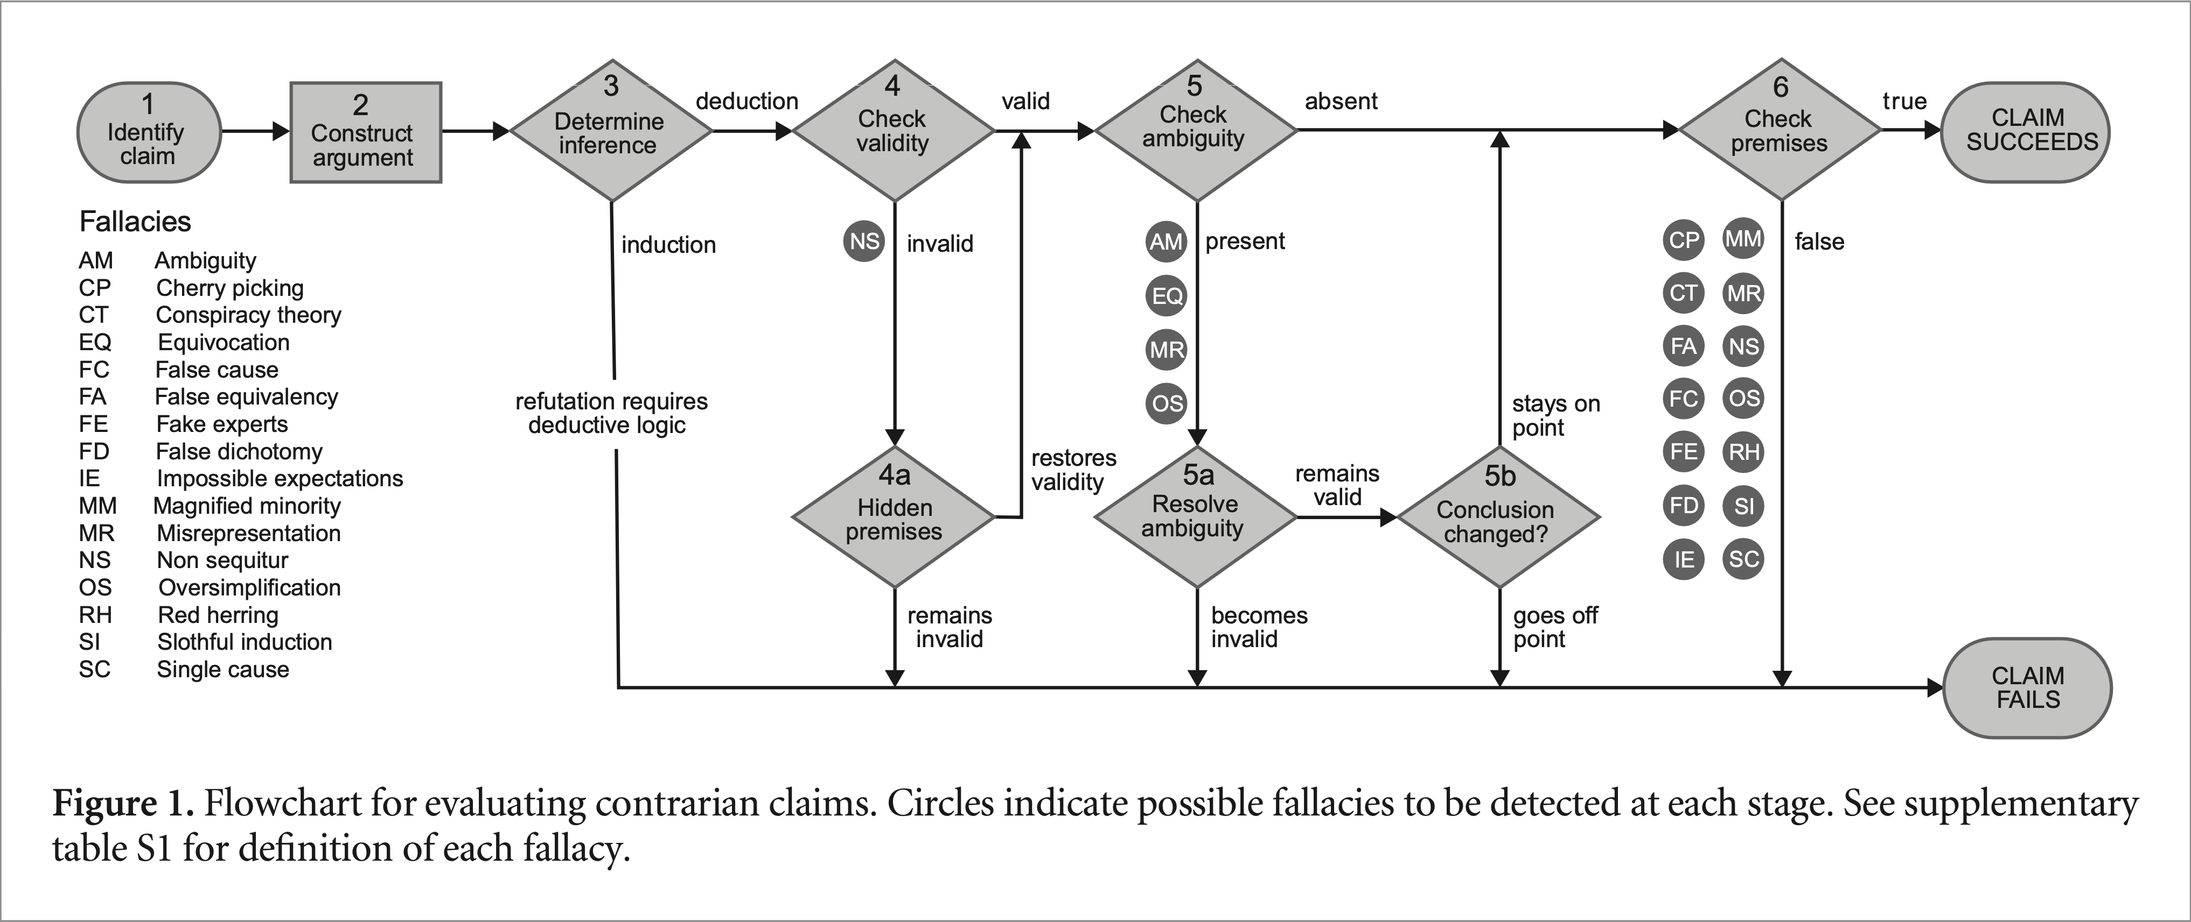
Critique d’une argumentation
Eléments de méthodes
John Cook et al. (2018). Deconstructing climate misinformation to identify reasoning errors. Environ. Res. Lett. 13 024018

